Slide 1
openlayers的实际应用
部门：智慧交通开发部
主讲人：罗雪梅
Notes:
首页/封面页

Slide 2





01
一、Openlayers 加载瓦片地图
02
二、谷歌地图各等级下的比例尺和分辨率计算
03
三、投影
04
四、坐标经纬度转换
五、地图常见实例操作讲解
05
Notes:
目录页——样式1

Slide 3


01
Openlayers 加载瓦片地图
Notes:
过渡页/章节页——样式1

Slide 4
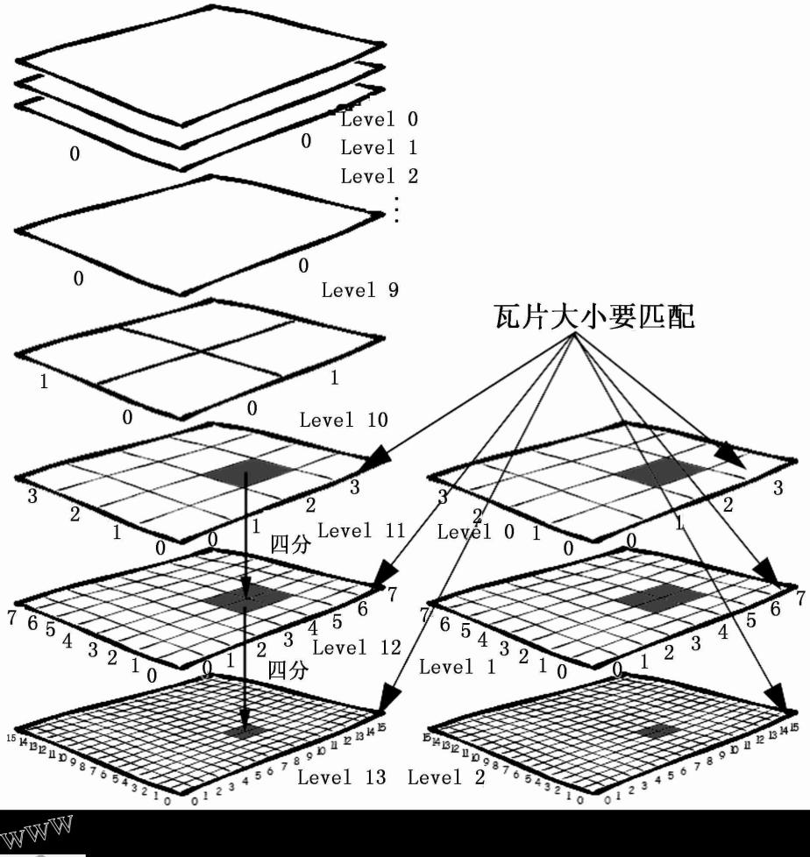
1.瓦片地图解析
常用的瓦片地图是一个三维的概念，我们通常使用xyz这样的坐标来精确定位一张瓦片。通常z用于表示地图层级，而xy表示某个层级内的瓦片平面，x为横纵坐标，y为纵轴坐标。
Notes:
正文页/内容页——样式1

Slide 5
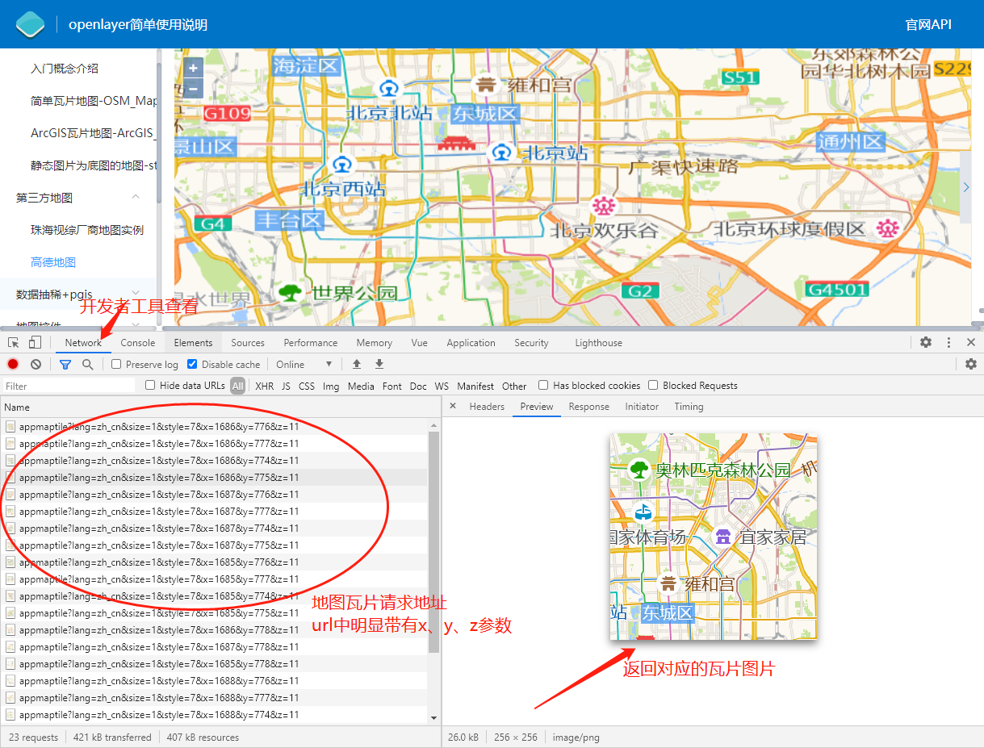
2.瓦片地图辨别
在浏览器中打开任意一个在线的网页地图，然后打开浏览器的开发者工具，再随意拖动，放大缩小地图。之后在开发者工具里查看新发起的请求，是否有一些图片请求，查看请求返回的图片，是否为正在浏览的地图的一部分，如果是，则基本为瓦片地图。
Notes:
正文页/内容页——样式1

Slide 6
3.根据信息加载瓦片地图
正常情况下：
若地图没有经过特别处理，在已知url的情况下，只需要直接使用xyz进行地图初始化，验证瓦片是否可以正常加载，
其他情况下：
1、理想情况下，直接客户直接给对出对应的url地址，并提供对应的信息，就可以加载瓦片地图。
坐标原点、地图url、分辨率
2、若现场人员不熟悉地图的参数信息，可让现场直接提供wmts.xml文件
3、若现场人员对地图信息完全不了解，则需要另外想办法：
建议1：沟通让第三方厂商提供openlayers加载地图的demo;
建议2：打开已有的厂商地图，f12查看地图加载地址，如果恰巧是xyz的请求格式，那么可以尝试直接用xyz方式加载该url。其中url里面的xyz是变量，改成x={x}模式即可，例如：http://[IP]:[PORT]/xxxxx?x={x}&y={y}&z={z}
建议2：条件允许的话，让负责人联系第三方厂商，直接沟通
查看word 1.3
Notes:
正文页/内容页——样式1

Slide 7
01
谷歌地图各等级下的比例尺和分辨率计算
Notes:
过渡页/章节页——样式1

Slide 8
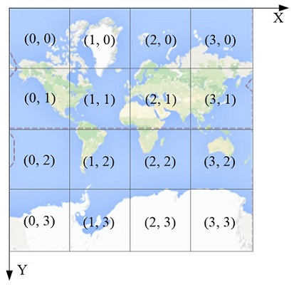
1.谷歌地图相关属性计算
1、通过投影，获取地图范围
2、通过区域范围，获取分辨率数组
3、通过区域范围，获取地图原点坐标
之所以提到这些关系，主要之前试过有项目的地图初始化参数不够齐全，尝试根据部分参数计算出其他参数，但是最后发现，不同的地图有自己的计算方法。
查看word 2.0
经过查证，osm、谷歌地图、高德地图、天地图，都是参照谷歌地图切片方案进行切割，这也是互联网在线地图通用的做法。Google Maps的切片定义中心点在左上角，将地图以x\y\z的方式存储读取，Z表示缩放层级，Z=zoom；XY的原点在左上角，X从左向右，Y从上向下。
Notes:
正文页/内容页——样式1

Slide 9
01
Openlayers 中的投影
Notes:
过渡页/章节页——样式1

Slide 10
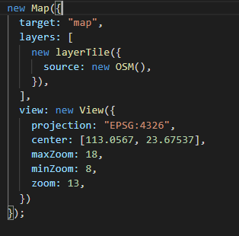
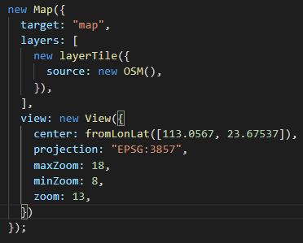
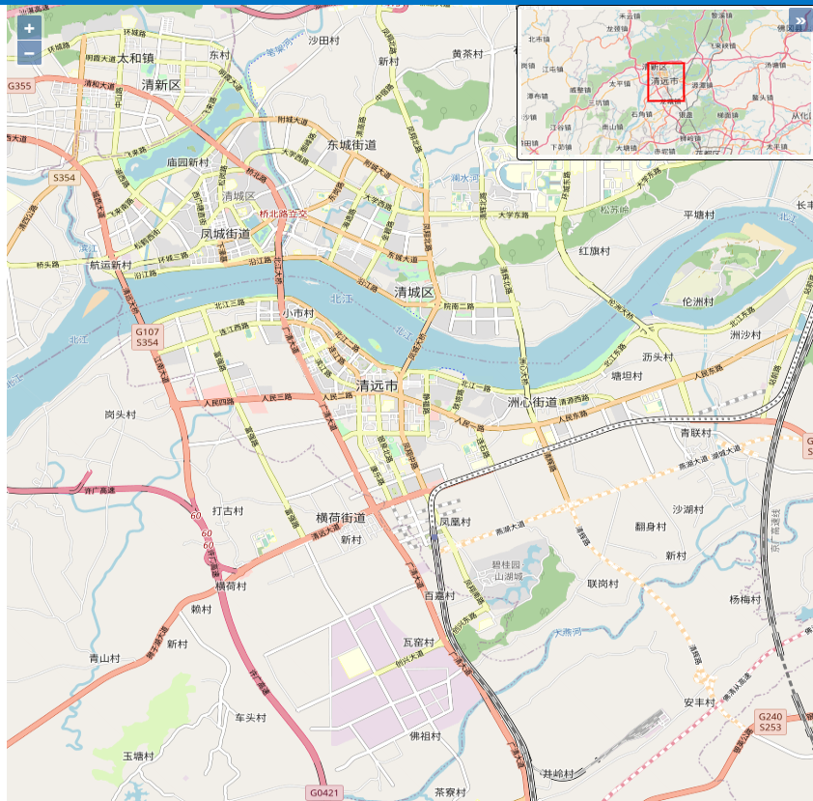
1、投影转换
地图投影的实质就是将地球椭球面上的地理坐标转化为平面直角坐标。目前常用在投影方式有2种，分别为：EPSG:3857和EPSG:4326
openlayer默认是3857投影坐标系
3857平面坐标转4326经纬度：toLonLat([471983.45, 3490990.75])
4326经纬度转3857平面坐标：fromLonLat([104.704968, 31.540962])
在实际应用中，我们都是用经纬度坐标系来表示点位，因此搭配使用4326投影坐标系，所以在初始化地图的时候，不需要对经纬度坐标进行转换。
但是若想要使用3857投影，那么进行地图点位操作的时候，就需要对经纬度坐标转为3857坐标，才可以进行正常的显示。若不进行转,那么[113.0567, 23.67537]这个位置，则对应地图上不知民的地方。
Notes:
正文页/内容页——样式1

Slide 11




2、坐标经纬度转换
详细转换规则，查看附件代码
1
WGS-84原始坐标系
2
GCJ-02坐标系(火星坐标系)
1
2
国际标准。Google Earth使用、或者GPS模块
一般用国际GPS纪录仪记录下来的经纬度，通过GPS定位拿到的原始经纬度，Google和高德地图定位的的经纬度（国外）都是基于WGS－84坐标系的；但是在国内是不允许直接用WGS84坐标系标注的，必须经过加密后才能使用；
中国坐标偏移标准，Google Map、高德、腾讯使用
是我国国测局独创的坐标体系，由WGS－84加密而成，在国内，必须至少使用GCJ－02坐标系，或者使用在GCJ－02加密后再进行加密的坐标系，如百度坐标系。高德和Google在国内都是使用GCJ－02坐标系，可以说，GCJ－02是国内最广泛使用的坐标系；
3
百度坐标系：bd-09
4
CGCS2000，2000国家大地坐标系
3
百度坐标系是在GCJ－02坐标系的基础上再次加密偏移后形成的坐标系，只适用于百度地图。(目前百度API提供了从其它坐标系转换为百度坐标系的API，但却没有从百度坐标系转为其他坐标系的API)
很多时候直接用WGS84的坐标来代替CGCS2000坐标。因为CGCS2000的定义与WGS84实质一样。采用的参考椭球非常接近。扁率差异引起椭球面上的纬度和高度变化最大达0.1mm。当前测量精度范围内，可以忽略这点差异
Notes:
正文页/内容页——样式2

Slide 12
3、项目纠偏处理
在项目开发过程中，我们经常需要根据项目情况判断点位数据是否需要纠偏。目前接触的项目，基本都是需要进行纠偏处理。
因为目前我们使用的地图底图基本都是谷歌/高德地图瓦片，坐标系都是使用火星坐标系。但是我们在数据库存储的数据，都是用存储84坐标系。因此在进行地图操作的时候，需要根据实际情况进行坐标偏移转换。
总结：
数据显示到页面地图，需要进行“84转火星”
页面数据保存到后台，需要进行“火星转84”
1
“84坐标=>火星”情况
2
“火星=>84坐标”情况
1
2
1、在地图点位显示的时候，需要进行“84坐标=>火星”的偏移处理
2、搜索设备，并定位到地图上面
根据当前视野查询视野范围内的设备
地图设备落地，新增设备，保存经纬度信息
Notes:
正文页/内容页——样式2

Slide 13
01
地图实际开发操作
Notes:
过渡页/章节页——样式1

Slide 14
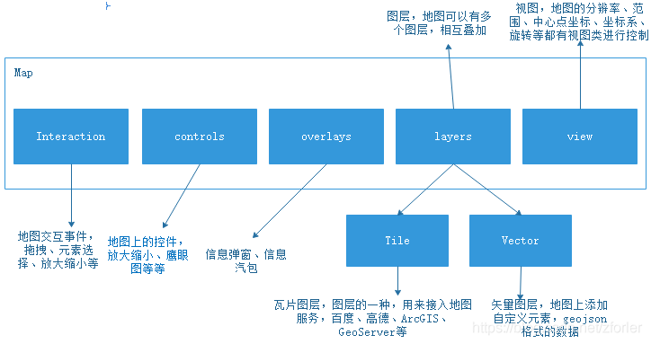
1、Map对象
Map里面可以添加图层、视图、信息弹窗、地图控件、以及交互操作
例如常见的：layers的Tile和Vector的使用场景，上面也做了明确说明
Notes:
正文页/内容页——样式2

Slide 15
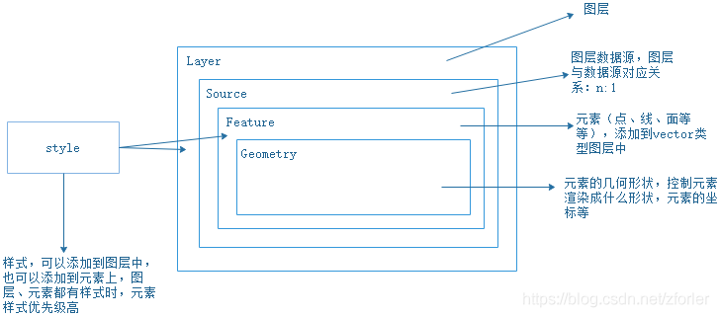
2、地图矢量图层（layers）显示标记
在 GIS 中，地图一般分为两大类：栅格地图和矢量地图
矢量地图，是由很多要素组成的，每个要素都有自己的地理坐标，基于数学规则，无论矢量地图怎么放大，地图都不会失真。它是 OpenLayers 中非常重要的一种图层类型，利用矢量地图可以实现非常多的功能，如 动态标绘、编辑要素、可点击的要素、动态加载要素等等
具体项目，查看附件customLayer.html
Notes:
正文页/内容页——样式2

Slide 16
3、点击标记后显示信息弹窗
模块分解如下：
1、显示瓦片地图
2、在地图上显示标记
3、在点击标记后显示弹出框
在map类中有一个on方法，但这个方法的确能对点击事件进行监听，但是是对整个map的。也就是说，我点击地图上的任何位置，都会触发这个监听事件。我们想要的是在点击标记后才触发监听事件
总结思路：
在点击地图时触发getEventPixel函数返回区域->调用forEachFeatureAtPixel进行像素区域扫描，如果发现Feature，则激活弹出框。
具体项目，查看附件overLayer.html
Notes:
正文页/内容页——样式2

Slide 17
4、地图控件
openlayers控件是固定在屏幕上带DOM元素可见的小部件，可以是按钮，可以是只带信息的信息框，同时你自己也可以自定义自己需要的小部件
常用的控件：
controldefaults，地图默认包含的控件。
fullscreen，全屏控件，用于全屏幕查看地图。
mouseposition，鼠标位置控件，显示鼠标所在地图位置的坐标，可以自定义投影。
overviewmap，地图全局视图控件（鹰眼图）。
scaleline，比例尺控件。
zoom，地图放控件。
zoomslider，地图缩放滑块刻度控件。
使用控件:
实例化地图map，通过参数control传入，不传值默认controldefaults中的控件。
也可以利用map对象的addControl()或addControls()方法在地图上添加Controls对象。
需要在默认控件基础上继续添加控件，可以使用ol.control.defaults().extend([new ol.control.FullScreen()]) 方法传入。
具体项目，查看附件interaction.html
Notes:
正文页/内容页——样式2

Slide 18
5、地图交互事件
地图的交互功能包含很多，如地图双击放大，鼠标滚轮缩放，矢量要素点选，地图上绘制图形等等
interaction defaults - 默认添加的交互功能如下示：
altShiftDragRotate 是否需要Alt-Shift-拖动旋转 （布尔值：默认为true）
doubleClickZoom 是否鼠标或手指双击缩放地图（布尔值：默认为true）。
keyboard 是否需要键盘交互（布尔值：默认为true）
mouseWheelZoom 是否鼠标滚轮缩放地图。布尔值 （默认为true）
shiftDragZoom 是否需要Shift拖动缩放（布尔值：默认为true） 。
dragPan 是否鼠标或手指拖拽平移地图（布尔值：默认为true）
等等
如果想去掉默认的 DoubleClickZoom 功能，配置如下：
interactions: ol.interaction.defaults([
doubleClickZoom: false
]),
具体项目，查看附件overLayer.html
Notes:
正文页/内容页——样式2

Slide 19
Notes:
尾页/封底页

